Slide 1
产品介绍 · 2026
小小河工
AI+ 公民河流教育计划
一条河不需要更多赞美。它需要更多记录。
首站 · 北京清河

Slide 2
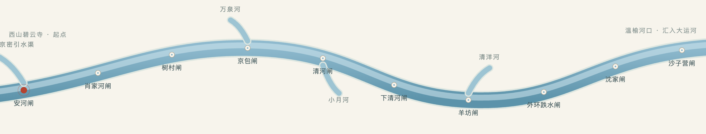
01
01 这条河
一条河的六十年，和它的 23.6 公里。
1965 年，安河闸建成，清河的起点从西山脚下挪到了京密引水渠东岸。六十年后，水回到了 III 类，鸟回来了九十余种，沿岸长出了十座公园。
可关于这条河的记录，仍然只来自少数几次取样——两次取样之间的汛期、藻华、鸟群过境，大多没有留下痕迹。
西起西山碧云寺 · 东至温榆河口 · 沿线十座水闸 · 四条支流汇入
23.6公里
10座
6处
90+种
干流长度
水闸分十段
沿岸古迹
观察到的鸟类
小小河工 · AI+ 公民河流教育计划
02 / 06

Slide 3
02
02 内容
十座闸，就是一条河的十节课。
每一座闸都有名字、年份、闸型和一段自己的故事。这是孩子上岗前要认下的东西，也是这套内容最难被复制的地方。
01
安河闸
—
京密引水渠东岸，南距颐和园约 1 公里。「清0」起点，1965 年建，双孔钢闸泄洪
02
肖家河闸
1.6 km
肖家河桥西。彩虹桥地标，安河闸到此处河道最曲折
03
树村闸
1.9 km
圆明园正北。闸上带楼、闸桥一体，十闸中最美的一座
04
京包闸
1.7 km
京包铁路西侧。箭亭立交四线交汇，万泉河在此汇入
05
清河闸
2.4 km
清河大桥西侧。小月河口，旁有明代广济桥与古清真寺
06
下清河闸
2.6 km
奥森北墙外。闸桥一体，只供步行与骑行；自此岸坡转自然
07
羊坊闸
2.9 km
立水桥西南 600 米。两岸土坡之始，清洋河在此汇入
08
外环跌水闸
1.4 km
地铁 13 号线外 150 米。十闸中唯一的拦水坝
09
沈家闸
4.3 km
温榆河公园西部。闸距最远的一段，进入滨水慢行系统
10
沙子营闸
0.3 km
清河尾端。唯一翻板式钢闸，全开时平卧可当桥
四类知识域：水闸工程 · 历史遗产 · 三山五园 · 生态科普
小小河工 · AI+ 公民河流教育计划
03 / 06

Slide 4
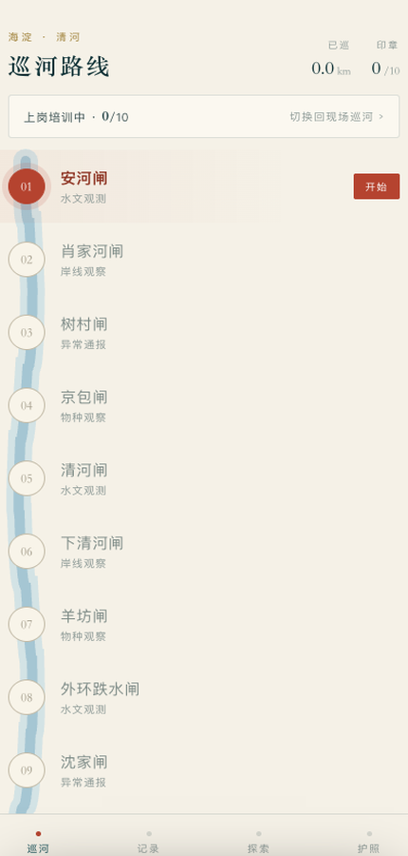
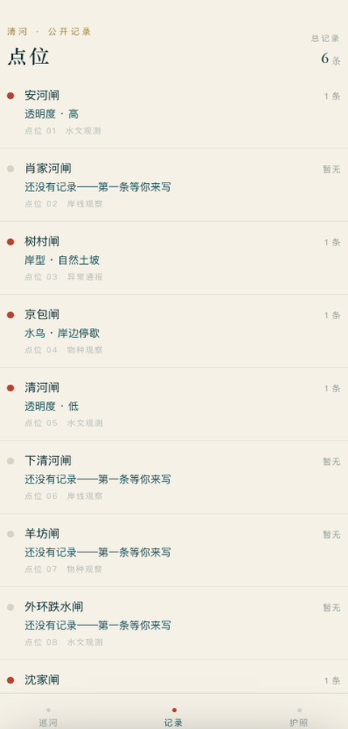
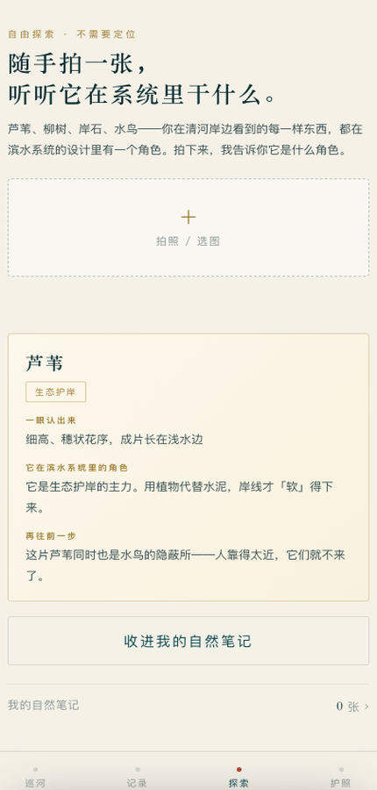
03
03 产品
一个 App，三种用法。
线上培训、现场巡河、自由探索——三件事互不打扰，共用一本护照。
01 巡河
02 记录
03 探索
要到了才解锁
看所有人的
随手就能用
到达点位 → 掉落任务 → 拍照记录
按点位排，谁记过什么都在这里
拍一张，听它在系统里干什么
小小河工 · AI+ 公民河流教育计划
04 / 06

Slide 5
04
04 记录
一条记录，长什么样。
孩子以为在盖章，其实在给这条河建档——下面这些字段，就是研究机构能直接引用的格式。
点位
清河闸 · 点位 05
空间可比
四种人，各取所需
时间
10-22 14:32
时间序列
孩子与家庭
一个身份、一本护照、一条写进成长档案的巡河线
类型
水文 / 物种 / 岸线 / 异常
决定谁来用
公园与文旅
观测
透明度：低；白鹭 ×2
可统计、可作图
一套四季更新、不重复的内容资产，和十个到访理由
证据
照片 1 张（剥离位置）
可复核
河长办 / 研究机构
高密度、低成本、可比对的观察网络，补上专业巡测的空档
观察者
NO.057 · 巡河员
可信度加权
许可
CC BY-NC 4.0
机构能用
资助方 / 品牌
可追溯、可引用的公益成果，而不是一张活动照片
小小河工 · AI+ 公民河流教育计划
05 / 06

Slide 6

05
05 现在
现在扫码，就能走一趟。
不是规划，是已经能打开的东西。
01
可交互的 Demo
扫码即玩、免下载，十站全部开放，水墨路线随进度亮起
02
上岗培训已成型
十座闸的名字、年份、闸型，一条河的历史与地理都在里头
扫码开始巡河
03
现场出勤已跑通
四类任务，每条产出带点位与时间的结构化记录
接下来 90 天
一段河（1 公里） · 一所学校 · 一份开放的季节数据集
一条河不需要更多赞美。它需要更多记录。
小小河工 · AI+ 公民河流教育计划
06 / 06

